Slide 1
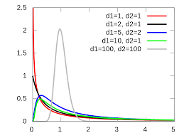
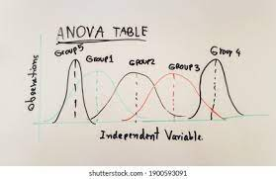
LIVE ANOVA
Renan Oliveira

Slide 2
Olá!
Sejam todos muito bem-vindos a nossa live sobre ANOVA (análise de variância).
Eu me chamo Renan Oliveira e, hoje, vou compartilhar um pouco do meu conhecimento com vocês. Espero que gostem!
Oi pessoal,
Eu sou o Nino, assistente do Prof. Renan.

Slide 3
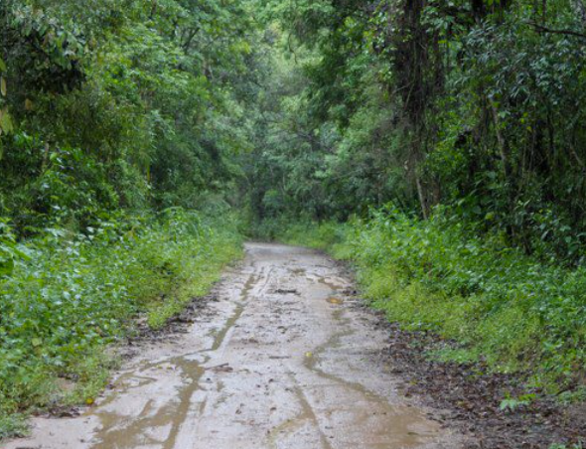
Jornada
Distribuição F
Teste-F: duas amostras para variâncias
Anova: fator único
Anova: fator duplo sem repetição
Anova: fator duplo com repetição

Slide 4
Importante
Antes de fazer os testes iremos:
1. Definir a hipótese
2. Nível de significância
3. Escolher o teste
4. Aplicar a regra de decisão
5. Resultado

Slide 5
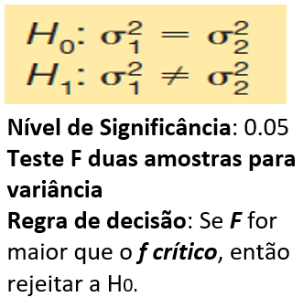
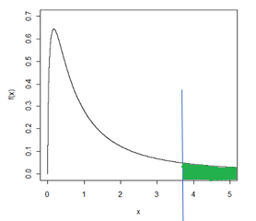
Exemplo
Antes de fazer os testes iremos:
1. Definir a hipótese
2. Nível de significância
3. Escolher o teste
4. Regra de decisão
5. Resultado

Slide 6
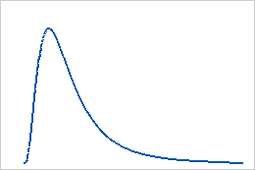
Distribuição F (Sir Ronald Fisher)
Testa se duas amostras são de populações com variâncias iguais
É aplicada quando queremos comparar várias médias populacionais simultaneamente (ANOVA)

Slide 7
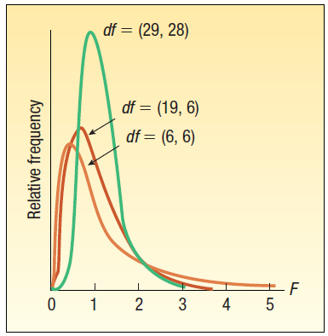
Características
É uma família de curvas, cada uma, determinada por dois tipos de graus de liberdade, os correspondentes à variância no numerador, e os que correspondem à variância no denominador.
A distribuição é continua (0 - ∞)
Assimetria a direita

Slide 8
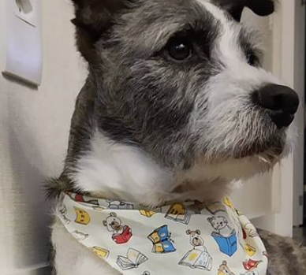
Meu! Manda um exemplo aí!

Slide 9
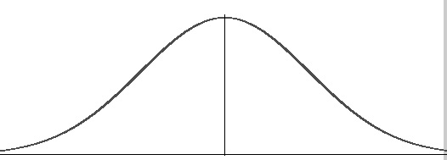
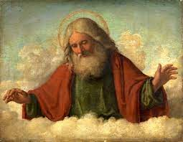
ANOVA (Análise de Variância)
Outro uso da distribuição F é a técnica de análise de variância (ANOVA), na qual comparamos três ou mais médias populacionais para determinar se elas podem ser iguais. Para usar ANOVA, assumimos o seguinte:
1. As populações seguem a distribuição normal.
2. As populações têm desvios padrão iguais
3. As populações são independentes.

Slide 10
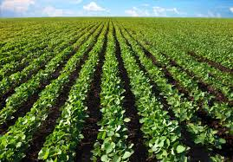
ANOVA
A ANOVA foi desenvolvida inicialmente para aplicações na agricultura, e muitos dos termos relacionados a esse contexto permanecem. Em particular, o termo tratamento é usado para identificar as diferentes populações que estão sendo examinadas.

Slide 11
Anova: fator único
H₀: µ₁ ₌ µ₂ ₌ µ₃ ₌ µ₄
H₁: Pelo menos uma média é diferente
23 de Maio | Marginal Tiete | Av. Paulista | Av. dos Estados
18 | 17 | 21 | 22
16 | 23 | 23 | 22
21 | 21 | 26 | 22
23 | 22 | 29 | 25
25 | 24 | 28 | 28

Slide 12
Anova: fator duplo sem repetição
1. H₀: As médias dos tratamentos são iguais
H₁: As médias dos tratamentos não são iguais.
2. H₀: As médias dos motoristas são iguais
H₁: As médias dos motoristas não são iguais.
Tempo de viagem do Centro para o Aeroporto (minutos)
Motorista | 23 de Maio | Marginal Tiete | Av. Paulista | Av. dos Estados
Denis | 18 | 17 | 21 | 22
Pedro | 16 | 23 | 23 | 22
Toninho | 21 | 21 | 26 | 22
Chico | 23 | 22 | 29 | 25
Zé | 25 | 24 | 28 | 28

Slide 13
Anova: fator duplo com repetição
H₀: Não há interação entre os motoristas e as rotas
H₁: Há interação entre os motoristas e as rotas
Motoristas | 23 de Maio | Marginal Tiete | Av. Paulista | Av. dos Estados
Denis | 18 | 14 | 20 | 19
Denis | 15 | 17 | 21 | 22
Denis | 21 | 20 | 22 | 25
Pedro | 19 | 20 | 24 | 24
Pedro | 15 | 24 | 23 | 22
Pedro | 14 | 25 | 22 | 20
Toninho | 19 | 23 | 25 | 23
Toninho | 21 | 21 | 29 | 23
Toninho | 23 | 19 | 24 | 20
Chico | 24 | 20 | 30 | 26
Chico | 20 | 24 | 28 | 25
Chico | 25 | 22 | 29 | 24
Zé | 27 | 24 | 28 | 28
Zé | 25 | 24 | 28 | 30
Zé | 23 | 24 | 28 | 26
interação entre a rota e o motorista (fatores) no tempo de viagem (variável resposta).

Slide 14
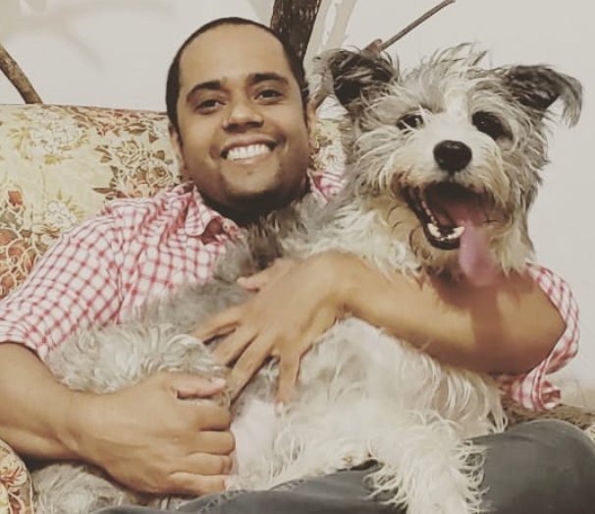
Obrigado
E-mail:
rholiveira0984@gmail.com
LinkdIn:
linkedin.com/in/renan-oliveira-ph-d-17253852

